Slide 1
非金融企业债务融资工具
注册发行工作介绍
交易商协会 韩宁

Slide 2
01
02
金融与实体经济
协会发展概况
content
03
04
产品与体系
投资与发行

Slide 3
PART ONE
协会发展概况
一

Slide 4
01
协会组织架构情况
债券市场专业委员会
金融衍生品专业委员会
监事会
信用评级专业委员会
金币市场专业委员会
经纪业务专业委员会
法律专业委员会
会员代表大会
理事会
常务理事会
会计专业委员会
从业人员培训专家委员会
资产证券化暨结构化融资专业委员会
秘书处

Slide 5
02
注册制理念
投资者风险自担是
前提
协会注册评议是
程序
发行人信息披露是
核心
中介机构尽职履责是
基础
市场自律管理是
保障

Slide 6
03
发行存量情况
截至5月末，2018年已发行2.16万亿元
一季度发行量同比增加五成，发行情况回暖
截至5月末，累计发行量达32.16万亿元
5月末存量规模9.06万亿，整体处于较高水平

Slide 7
03
发行存量情况
近三年一季度发行情况
近年存量情况

Slide 8
04
会员结构情况
9.21%
25.31%
非金融性中介机构582家
投资人会员1600家
截至2017年底，协会共有会员6322家
60.82%
发行人会员3845家

Slide 9
05
投资人结构情况
截至2018年3月末各类投资人持有占比情况
0.50%
境外机构
438亿
22.05%
银行类金融机构1.95万亿
69.65%
7.80%
非法人产品6.16万亿
非银行金融机构0.69万亿

Slide 10
PART TWO
金融与实体经济
二

Slide 11
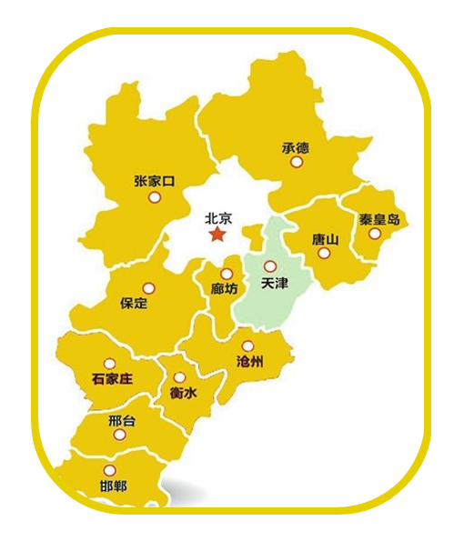
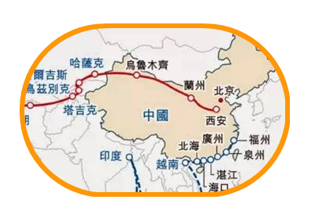
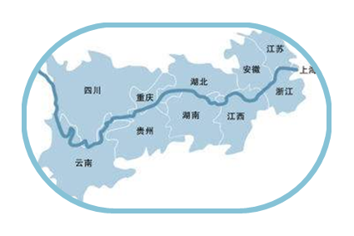
01
服务区域发展战略
一带一路
长江经济带
截至2018年一季度末，累计支持福建、新疆、广西发行债务融资工具1.31万亿元，支持港口机场类企业发行债务融资工具0.58万亿元
京津冀
截至2018年一季度末，累计支持长江经济带沿线11个省市发行债务融资工具8.92万亿元
截至2018年一季度末，累计支持京津冀三地271家企业（不含央企及子公司），发行债务融资工具1583只、金额1.85万亿元

Slide 12
02
服务京津冀协同发展
政策支持
注册工作效率、对外宣传、主承评议
天津国投津能发电
京津冀协同发展
北京基础设施投资
唐山曹妃甸发展
工作落实
研究专项债务融资工具
支持京津冀地区企业融资
合作交流
签署《借助银行间市场助推京津冀协同发展战略合作协议》
召开债务融资工具支持京津冀协同发展专题研讨会
多次宣介京津冀专项债务融资工具有关情况

Slide 13
03
服务 “三大攻坚战”
防范化解重大风险
精准脱贫
污染防治
持续强化注册发行信息披露要求，筑牢风险防范机制
深化中介机构自律管理，强化风险防范能力建设
强化中介机构综合评价，提升市场自律管理水平
积极推动扶贫票据发展：截至2018年一季度末，共有9个省（直辖市、自治区）13家企业发行16期扶贫票据，金额总计169亿元，可带动90多个贫困县的扶贫工作，惠及700余万贫困人口
加强绿色产品推广。截至2018年一季度末，累计支持33家发行主体注册36单绿色债务融资工具，注册723.81亿，发行304.84亿

Slide 14
PART THREE
产品与体系
三

Slide 15
01
NAFMII产品树

Slide 16
01
创新产品序列
在中华人民共和国境外（包括香港、澳门和台湾）合法注册成立的境外机构在中国债券市场发行的债券
企业在银行间债券市场发行的，募集资金用于企业并购活动，约定在一定期限内还本付息的债务融资工具
募集资金专项用于节能环保、污染防治、资源节约与循环利用等绿色项目的债务融资工具
熊猫债
永续票据
并购票据
创投债
绿色债
不规定到期期限，债权人不能要求清偿，但可按期取得利息的一种有价证券
创业投资企业发行，募集资金可直接用于补充创投基金资本金及对非上市公司进行股权投资

Slide 17
02
其他创新产品
扶贫票据
“债券通”
募集资金用于精准扶贫项目建设、偿还精准扶贫项目借款或者补充精准扶贫项目营运资金等
境内外投资者通过香港与内地债券市场基础设施机构连接，买卖两个市场交易流通债券
双创专项债
务融资工具
定向可转换票据
MORE
CREATIVE
依法发行、在一定期间内依据约定的条件可以转换成股份的债务融资工具
募集资金通过投债联动的模式用于支持创新型企业发展
社会效应债券
供应链融资票据
依托产业链上核心企业的信用，融资支持上下游企业生产经营的“1+N”融资模式
解决因政府资金短缺而导致社会服务不足的创新融资模式

Slide 18
03
注册工作流程
公开发行注册
定向发行注册

Slide 19
04
信息系统建设
“孔雀开屏”系统上线
综合服务信息系统建设
集中信息披露机制不断完善

Slide 20
PART FOUR
投资与发行
四

Slide 21
01
2018年一季度发行情况
01
供需回暖，发行增加
年初以来，伴随债券发行利率回落以及企业融资规范性提高，企业尝试发行债务融资工具的意愿上升。发行金额1.21万亿元，同比增加五成
净融资改善，社融占比增加
在到期规模较少的背景下，第一季度债务融资工具净融资额达4000亿元，占社会融资规模增量比重达7.2%
02
03
04
高评级债券获青睐
2018年第一季度中高评级债券发行占比稳中有升，发行金额合计0.97万亿元，占比环比上升3个百分点至87%，为近5年来最高水平
发行人数量稳步提升
截至2018年一季度末，发行过债务融资工具的发行人累计达到3499家，第一季度新增68家首次发行债务融资工具的企业

Slide 22
02
严监管态势
《关于进一步规范地方政府举债融资行为的通知》
《商业银行委托贷款管理办法》
2017.12.29
2018.1.13
2017.5.3
2018.1.6
《关于规范债券市场参与者债券交易业务的通知》
《关于进一步深化整治银行业市场乱象的通知》

Slide 23
02
严监管态势
《关于规范金融机构资产管理业务的指导意见》
2018.3.28
2018.5.4
2018.4.27
《关于规范金融企业对地方政府和国有企业投融资行为有关问题的通知》
《商业银行大额风险暴露管理办法》

Slide 24
谢谢

